Slide 1
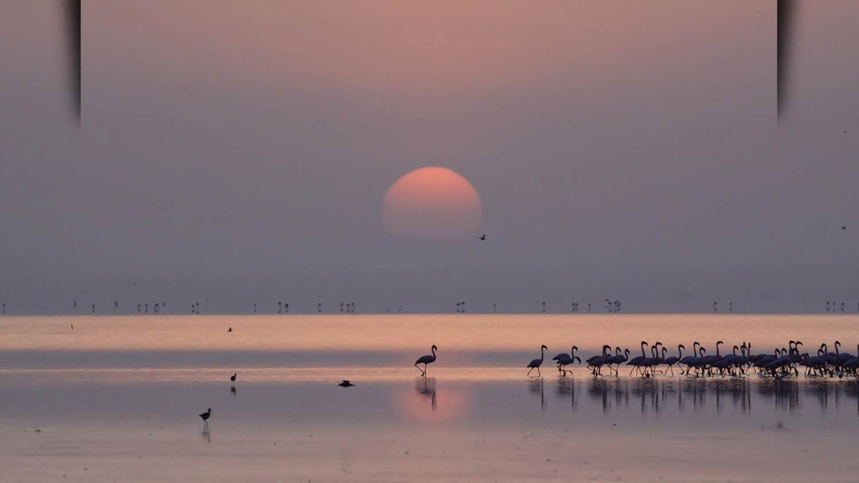

Frases muy cortas, pero muy sabias
(3)

Slide 2
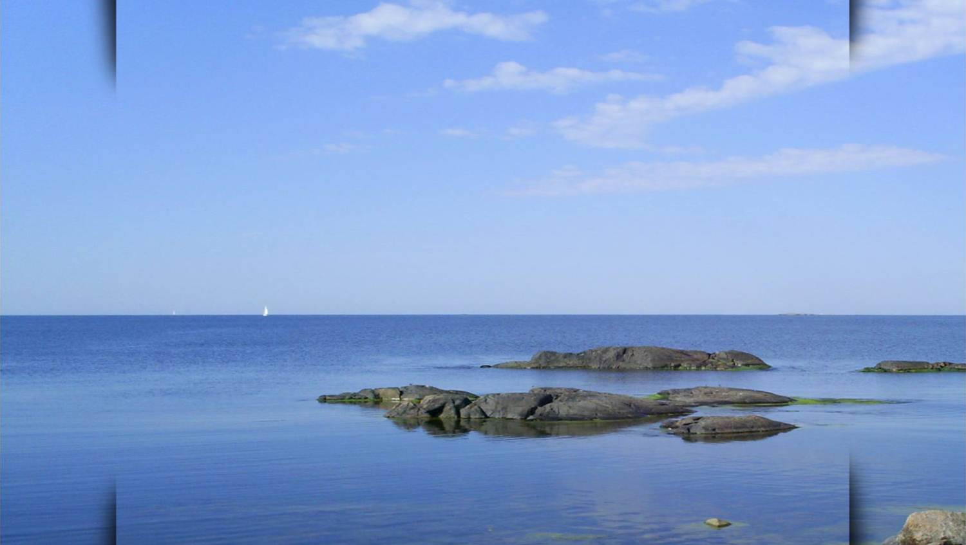
La vida es realmente sencilla, pero insistimos en hacerla difícil.
Confucio
Steve Jobs
La única forma de hacer un gran trabajo, es amar lo que haces.

Slide 3

La manifestación más pura e inmediata del tiempo es el ahora. Octavio Paz
Publilius Syrus
Hacer dos cosas al mismo tiempo, es no hacer ninguna de ellas.

Slide 4

El enemigo es el miedo. Creemos que es el odio pero es el miedo.
Mahatma Gandhi
John W. Gardner
La excelencia es hacer cosas extraordinarias de forma excelente.

Slide 5

Piensa en toda la belleza que aún hay a tu alrededor y sé feliz.
Ana Frank
Leonard Cohen
El amor no tiene cura, pero es la única cura para todos los males.

Slide 6
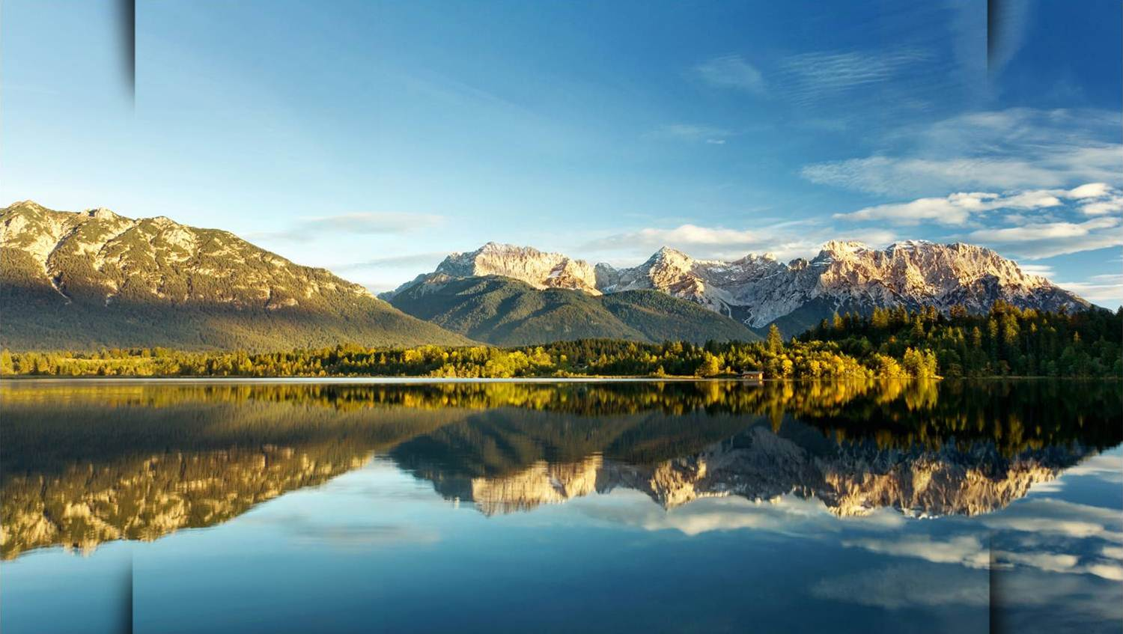
Amarse a uno mismo es el principio de una historia de amor eterna.
Oscar Wilde
Séneca
Hay ciertas cosas que para hacerlas bien no basta haberlas aprendido.

Slide 7

Para que todo vaya mejor, es necesario que sepas lo que quieres.
Paulo Coelho
Proverbio chino
Visión sin acción es un sueño. Acción sin visión es una pesadilla.

Slide 8

Tienes que pensar de todas formas ¿Por qué no pensar en grande? Donald Trump
Oscar Wilde
El medio mejor para hacer buenos a los niños, es hacerlos felices.

Slide 9

Hay una manera de vencer el miedo y es cultivando la paz interior.
Lama Gangchen
Oscar Wilde
La mejor base para un matrimonio feliz es la mutua incomprensión.

Slide 10

Debe desear todo hombre vivir para saber, y saber para bien vivir.
Mateo Alemán
Montesquieu
Para obtener éxito en el mundo, hay que parecer loco y ser sabio.

Slide 11

Unidos, nos mantendremos en pie; divididos, nos caeremos.
Esopo
Refrán
Mejor que juntar las manos para rezar, es abrirlas para dar.

Slide 12

Sólo el virtuoso es competente para amar u odiar a los hombres.
Confucio
Juvenal
Es locura manifiesta vivir precariamente, para poder morir rico.

Slide 13

Solo yo puedo cambiar mi vida. Nadie puede hacerlo por mi.
Carol Burnett
José Narosky
En el pecho materno absorbemos ternura para toda la vida.

Slide 14
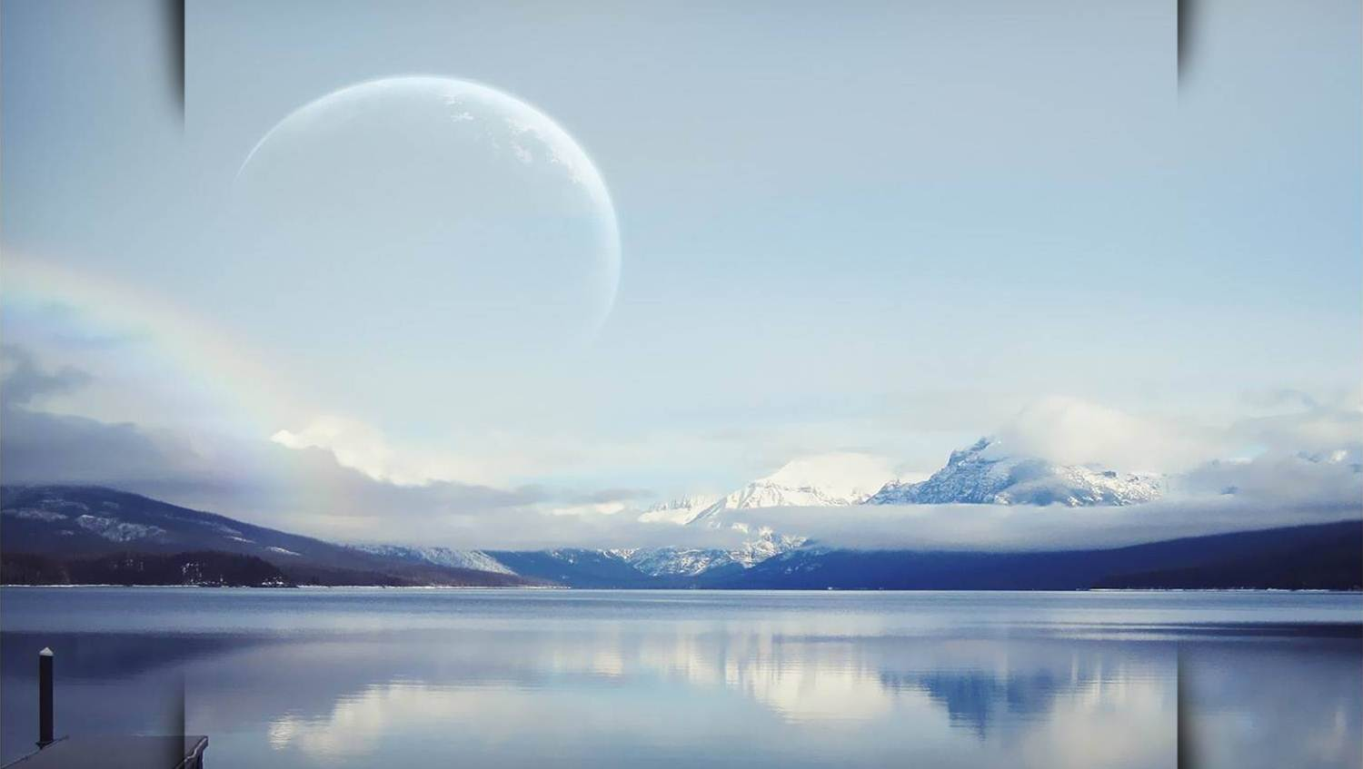
El medio para hacer cambiar de opinión es el afecto, no la ira.
Dalai Lama
Johann W. Von Goethe
Cualquier cosa que puedas hacer o soñar, puedes comenzarla.

Slide 15


Música:
Sensitive and delicate - Stephen Schlaks
Realización general:
Rodrigo Valencia Cardona
Medellín-Colombia

Slide 16







¿Te ha gustado?
Puedes ver más entrando
Aquí
Además puedes recibir powerpoints en tu correo electrónico suscribiéndote aquí:

